Slide 1



Anne-Charlotte – LERICK – GRHVN
Lauréate 2024
Bourse SOFMER Recherche en MPR
Invasive Vagal Nerve Stimulation and TBI (InVNSTBI) : Influence de la stimulation vagale sur la restauration cognitivo-motrice et la modulation inflammatoire post-traumatisme crânien.

Slide 2
Contexte et Objectif
Traumatismes Crâniens
Fréquents
Handicap moteur, cognitif et comportemental
Rupture de la BHE
Cascade en boucle :
Inflammation cérébrale, œdème cérébral, épuisement métabolique
Vague de dépolarisation
Cible : réactivité gliale
SiNV = régulation anti inflammatoire adaptative

Slide 3
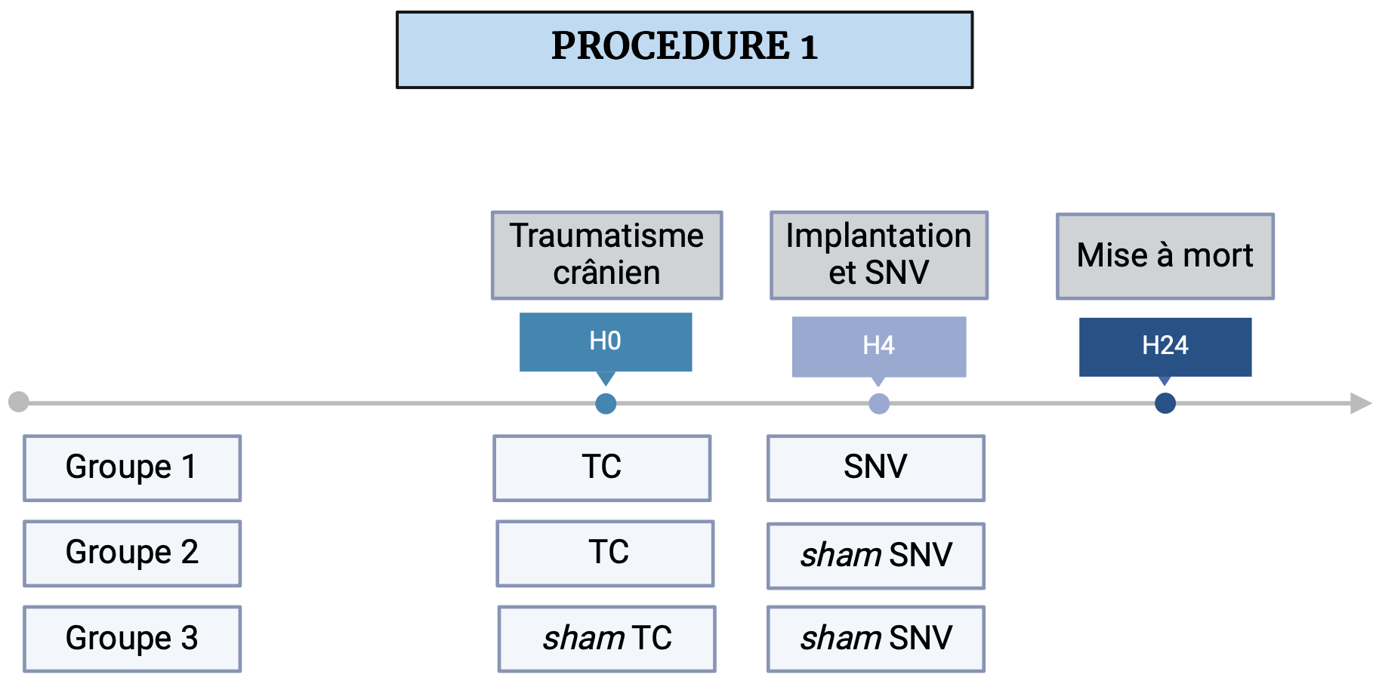

Slide 4
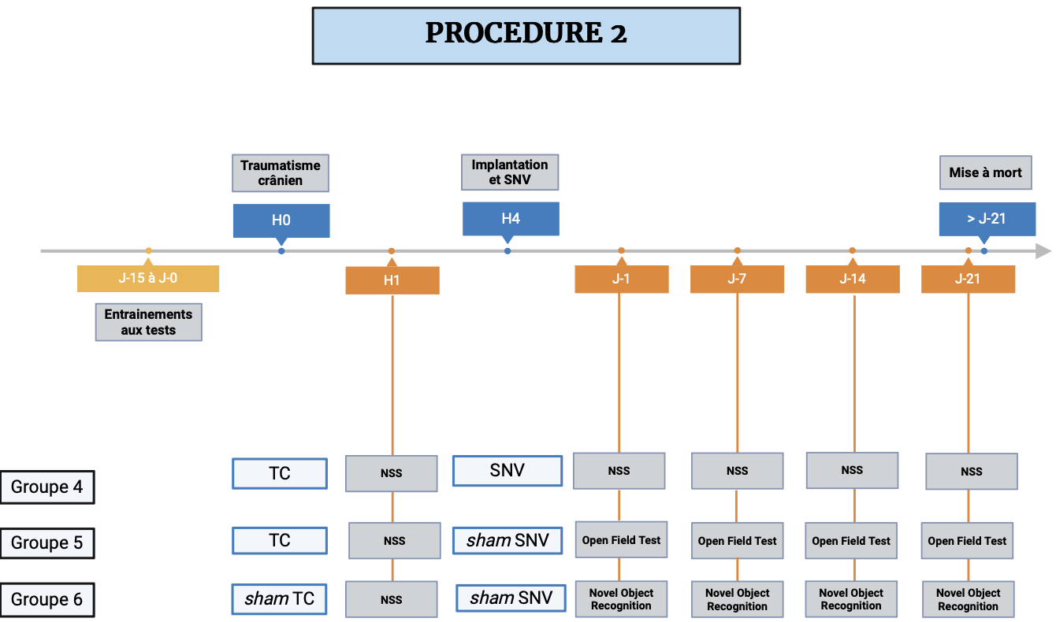

Slide 5

Anne-Charlotte – LERICK – GRHVN
Lauréate 2024
Bourse SOFMER Recherche en MPR
Merci

